Slide 1
Het fantastische vierde leerjaar

Slide 2
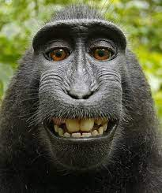
Eerst stellen we onze leerkrachten voor.
Meester aap

Slide 3
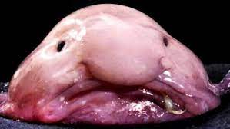
Juffrouw blobvis

Slide 4
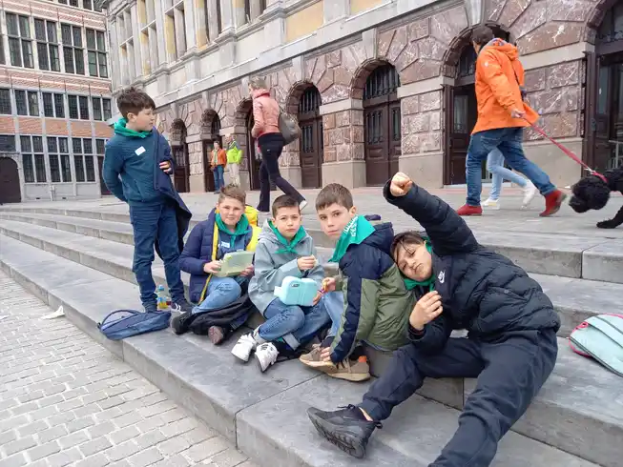
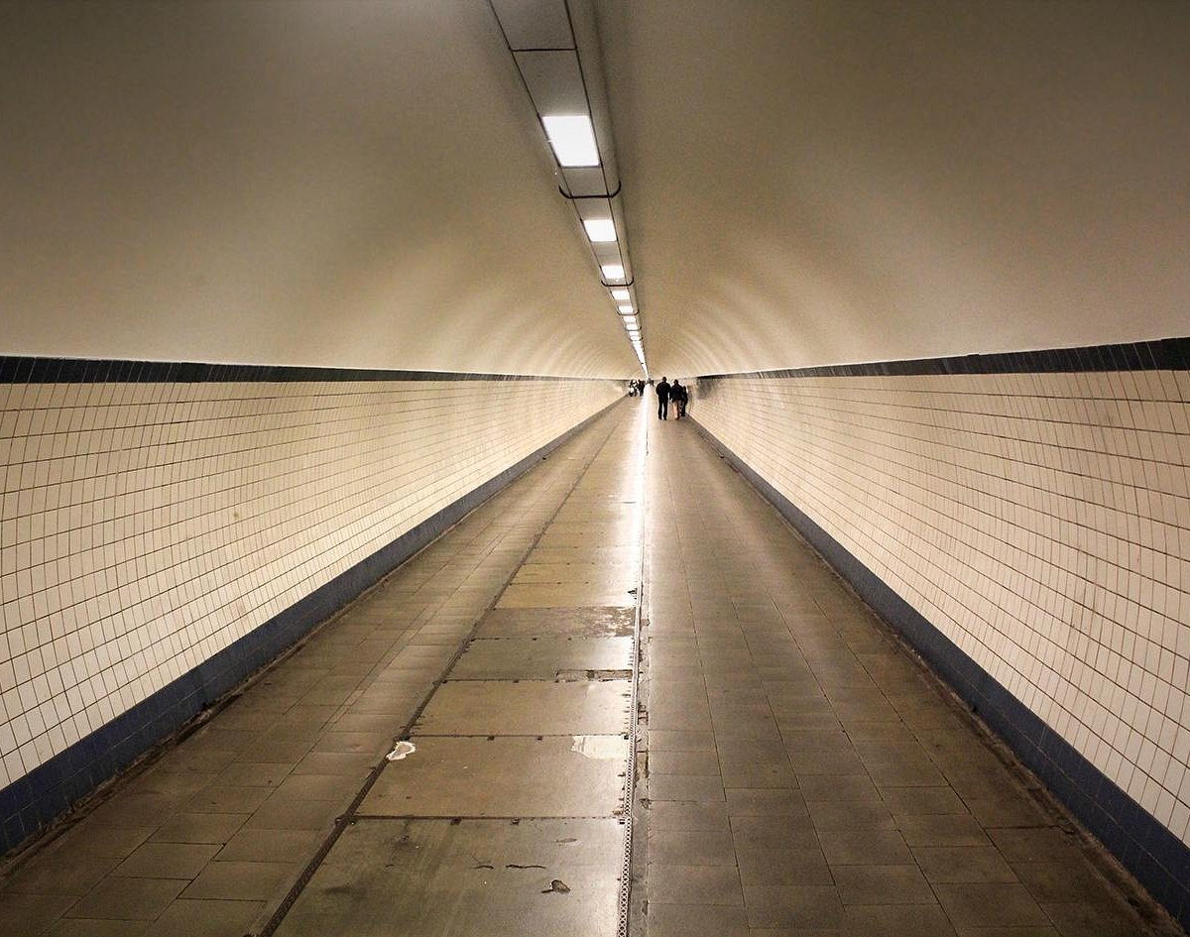
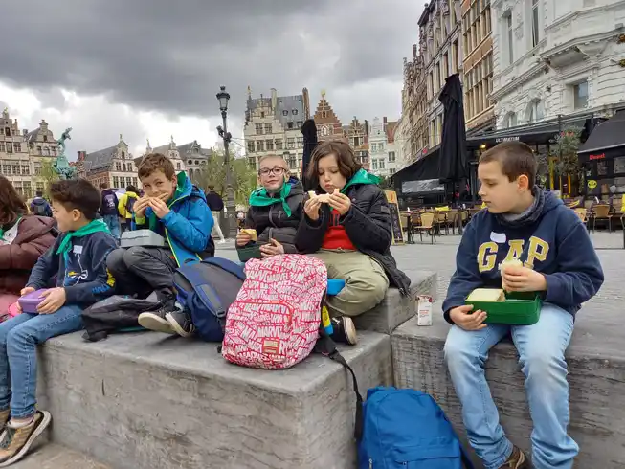
We zijn naar Antwerpen geweest.
We mochten lopen in de voetgangerstunnel.

Slide 5
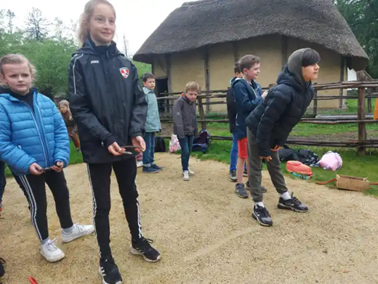
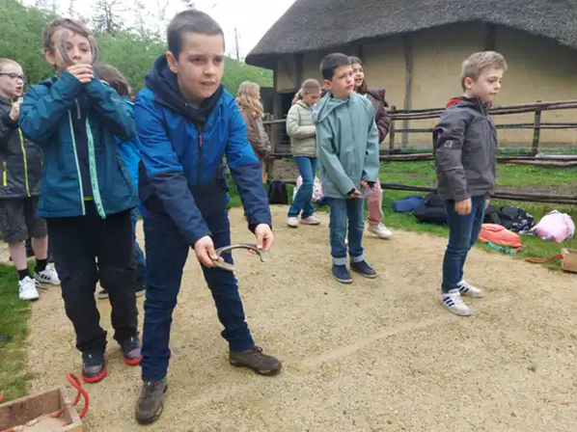
We zijn ook naar Bokrijk geweest. Daar speelden we allerlei ouderwetse spelletjes. We leerden over het teken van geluk en over mensen hun job.

Slide 6
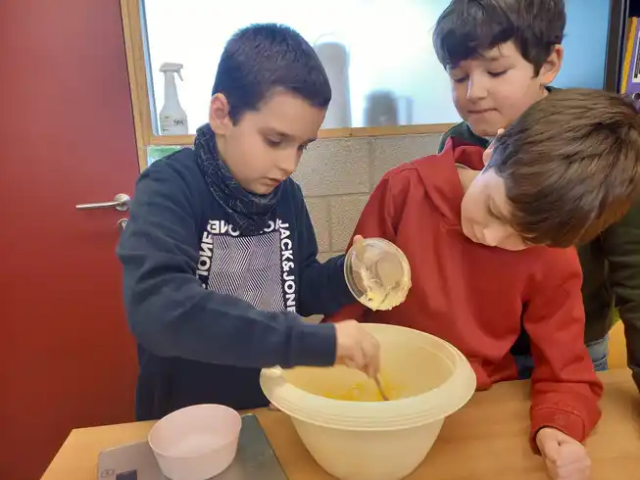
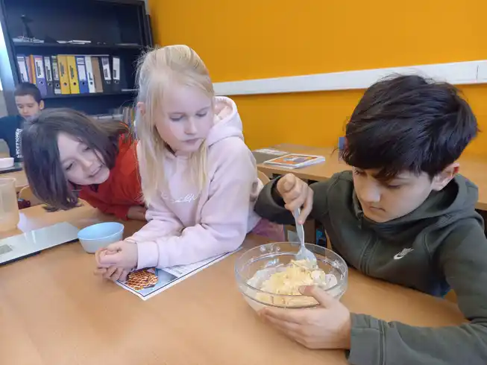
We leerden ook wafels bakken en op het einde mochten we ze opeten. hmmmm…

Slide 7
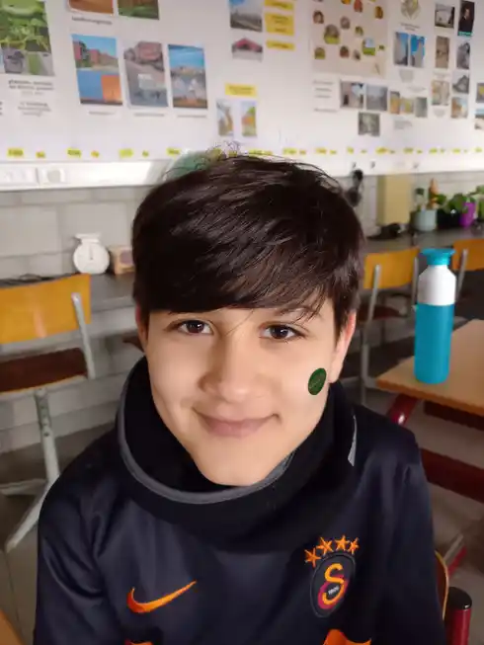
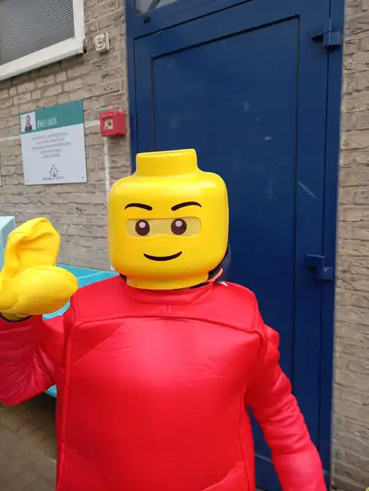
Ook carnaval was leuk en wel iedereen had zich mooi verkleed.

Slide 8
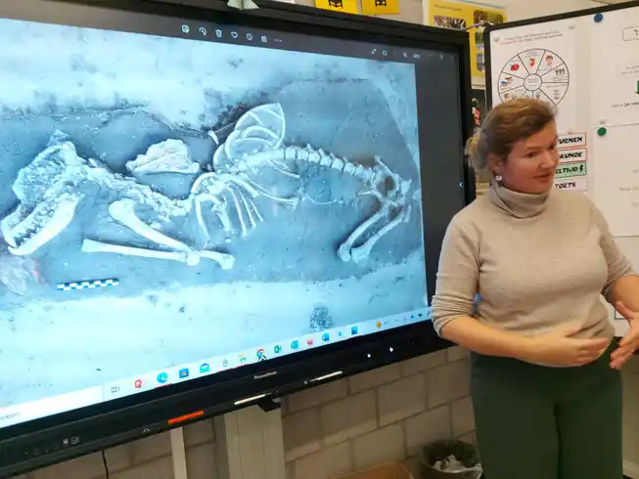
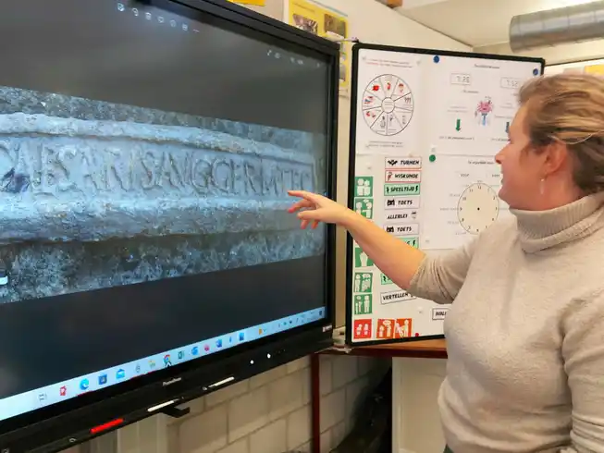
Liam zijn mama is archeoloog en liet ons speciale opgravingen zien, zoals een skelet of een Romeins plaatje.

Slide 9
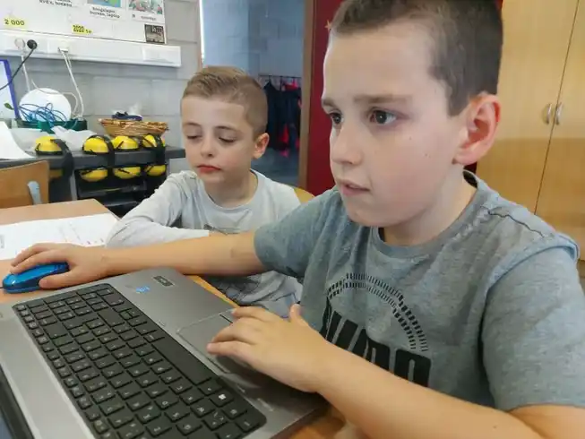
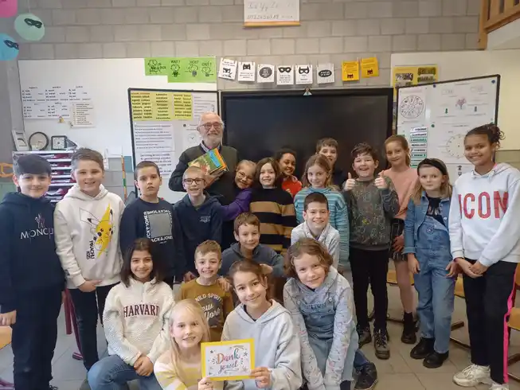
Onze klas deed mee aan Whizzkids. Dat is een Vlaamse wedstrijd waar veel Vlaamse 4de leerjaren aan meedoen.
De opa van Ona is een jeugdauteur. Hij was over zijn boeken komen vertellen en over hoe hij het doet of hoe hij inspiratie krijgt.

Slide 10
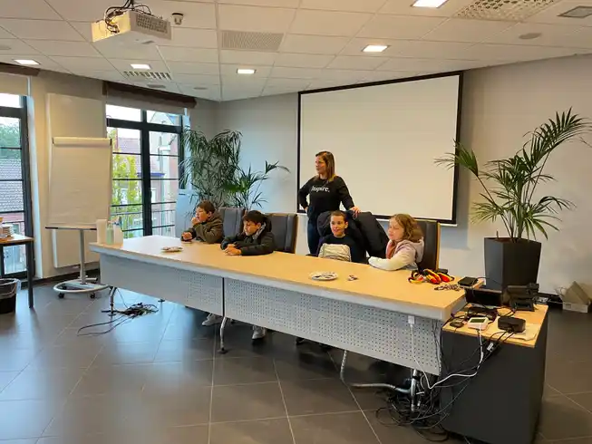
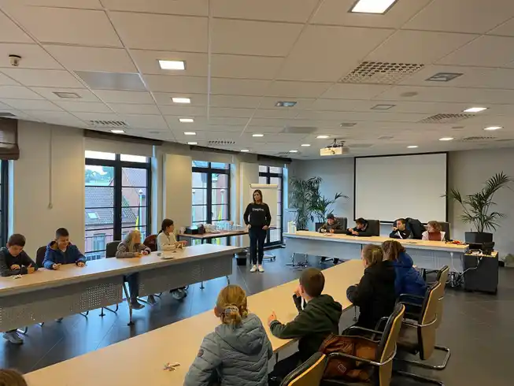
We zijn naar het gemeentehuis gewandeld. Daar hebben we met de burgemeester gepraat. We leerden over hoe haar job is.

Slide 11
Bedankt om de aandachtig te luisteren en op te letten.
Dit was onze powerpoint.

